Slide 1
Yhdistyksen toimintasuunnitelma 2024
Hallituksen esitys syyskokoukselle
16.11.2023

Slide 2
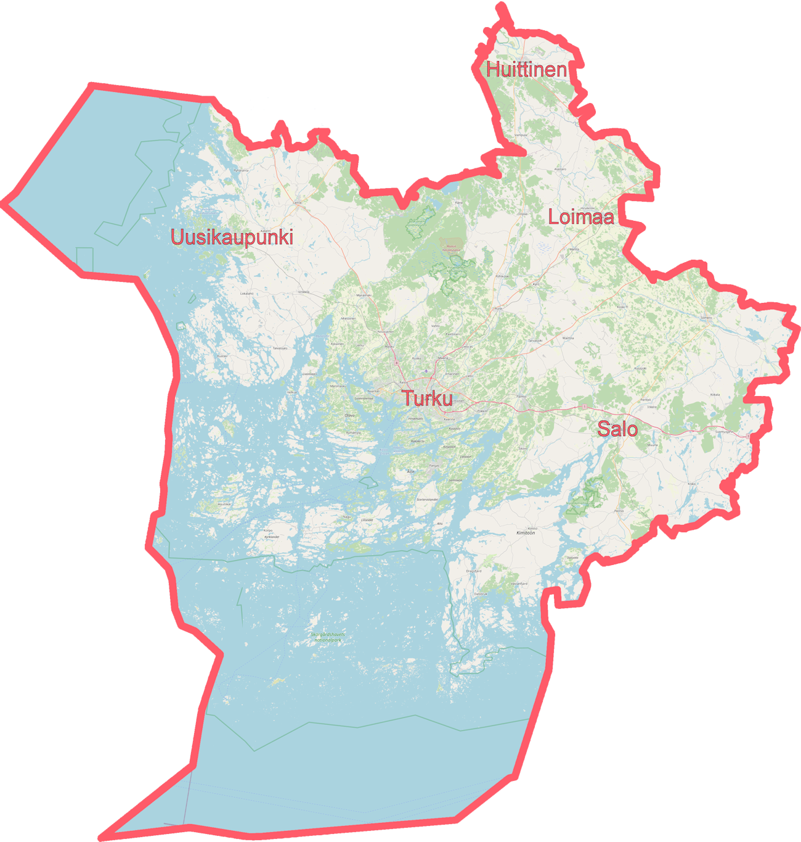
Teema 2024 ja toimialue
Turun Seudun Ekonomit ry on vanha perinteikäs yhdistys Turun seudulla, joka juhli 85-vuotista taivaltaan vuonna 2023.
Yhdistyksen jäsenmäärä oli vuoden 2023 lokakuussa 2351 henkilöä.
Yhdistys toimii jäsentensä yhdyssiteenä järjestämällä ammatillisen kehittymisen, virkistäytymisen ja verkostoitumisen tilaisuuksia ja tapahtumia jäsenistölleen.

Slide 3
Vuoden 2024 painopisteet
1
Jäsenhankintaan panostaminen yhdessä Suomen Ekonomien kanssa
2
Paikallisen ekonomiverkoston tarjoaminen jäsenille: kiinnostavia tapahtumia ja aktiivista viestintää jäsenille
3
Opiskelijayhteistyön kehittäminen

Slide 4

Viestintä
Viestintävastaava Anu Keltaniemi
Jäsenlehden päätoimittaja Jaana Määttälä

Slide 5
Viestintä
Painopisteenä vuonna 2024 on vahvistaa viestinnän keinoin yhdistyksen houkuttelevuutta potentiaalisille jäsenille sekä tuleville hallituksen ja työryhmien jäsenille.
Viestinnän selkeyttä ja näkyvyyttä kehitetään edelleen parantamalla mm. uutiskirjeen sisältöä.
Neljä kertaa vuodessa ilmestyvä jäsenlehti
11 kertaa vuodessa ilmestyvä uutiskirje
Yhdistyksen Facebook, Instagram ja LinkedIn –sivut
Yhdistyksen kotisivu
Sisäiseen viestintään intranet
Tarvittaessa lähetettävät tiedotteet
Yhdistyksen uutta esitettä jaetaan myös 2024
Vahvistetaan lehtitiimiä

Slide 6
Jäsenistö
Jäsenvastaava Elina Koivisto

Slide 7
Jäsenten aktivointi ja hankinta
Jäsenmäärä lisääntyy 1 % vuoden 2024 aikana.
Yhdistys jakaa stipendit kahdelle kauppatieteen maisterivaiheen opiskelijalle.
Tuodaan vahvemmin esiin jäsenyyden tuomia etuja ja tapahtumia sekä kannustetaan nuoria jäseniä liittymään yhdistykseen.
Digitaalista ja englanninkielistä jäsenviestintää lisätään viestintästrategian mukaisesti.
Uusille jäsenille järjestetään matalan kynnyksen after work –tutustumistilaisuuksia kolme kertaa vuoden 2024 aikana.
Tapahtumien järjestämisessä otetaan vahvemmin huomioon jäsenten antama palaute.
Lisätään yhteistyötä opiskelijoiden kanssa mm. yhdistyksen työryhmissä ja näkymällä opiskelijatapahtumissa.

Slide 8
Tapahtumat
Tapahtumavastaavat Kirsi Pitkänen
Työ- ja uravastaavat Hanna Tähkäaho ja Hannele Larkovuo

Slide 9
Huvia ja hyötyä jäsenille
Ammatilliset tapahtumat: ammatilliset koulutukset, luennot ja seminaarit, yritysvierailut. →Pyritään lisäämään yritysvierailuja
Vapaa-aikaan liittyvät tapahtumat: kulttuuritapahtumat (teatterit, konsertit, näyttelyt), liikunnalliset tapahtumat (lajikokeilut, kurssit), kädentaidot ja kotitalous
Yhteistyötapahtumat: TSE Exen, TSE Mastersin, Merkurin, TuKYn ja SE:n kanssa. →Pyritään järjestämään enemmän yhteistä toimintaa Merkurin ja TSEMastersin kanssa.
Perinteiset ”toistuvat” tapahtumat: ekonomilounas ja lukupiiri
Yhdistyksen syys- ja kevätkokous, syyskokouksen yhteydessä 'etkot' uusille jäsenille
Toteutetaan jäsenstrategian ja nuorekonomistrategian mukaisia tapahtumia. Kiinnitetään huomiota tapahtumien saavutettavuuteen ja hiilijalanjälkeen. Otetaan käyttöön tapahtumapassi.
Floran päivä -perinteen palauttaminen

Slide 10
Työ- ja uravastaavat
Toteutamme jäsenistön työuralle hyödyllisiä, inspiroivia tapahtumia.
Järjestämme aamiaistapahtumia ajankohtaisista työelämän ilmiöistä ja trendeistä.
Mahdollistamme työelämää ja uraa hyödyttävän verkostoitumisen.
Turun kauppakorkeakoulun mentorointihankkeen toteutuessa olemme mukana auttaen mentorien löytymisessä.
Jatkamme yhteistyötä tai selvitämme yhteistyömahdollisuuksia muiden toimijoiden kanssa kuten esim. kauppakamari, Työ2030 –hanke, yrittäjät, TuKy, TSE Masters.
Pohditaan podcast –sarjan jatkoa vuodelle 2024 tai 2025.

Slide 11
Nuoret ekonomit ja opiskelijat
Nuorekonomi- ja opiskelijavastaava Lauri Liljenbäck

Slide 12
Nuoret ekonomit ja opiskelijat
Kohderyhmänä pian kauppatieteellisen tutkinnon jälkeen työelämään siirtyvät ja vastikään työelämään siirtyneet
Tavoitteena innostaa mukaan yhdistyksen toimintaan
Toiminnan kulmakivinä
  Verkostoitumismahdollisuudet
  Koulutusten ja keskustelujen kautta annettavat uravinkit
  Osaamisen kehittäminen
  Ekonomihengen ylläpitäminen, tuttujen ihmisten uudelleenyhdistäminen
Osallistutaan yhteistyötahojen tapahtumiin kuten valmistujaistilaisuuksiin ja opiskelijatapahtumiin
Tärkeimpinä yhteistyökumppaneina Turun kauppakorkeakoulu, Suomen Ekonomien TuKKK:n kylteriyhdyshenkilö (kylli), Turun kauppatieteiden ylioppilaat (TuKY) ja TuKKK:n maisterivaiheen opiskelijoille toimintansa suuntaava yhdistys TSE Masters

Slide 13
Talous
Talousvastaava Hanna Korhonen

Slide 14
Budjetti ja talous vuonna 2024
Budjettiehdotus erikseen liitteenä
Budjetin seuranta hallituksen kokouksissa
Yhteistyö tilitoimiston kanssa, tarvittaessa keskustelut tilintarkastajien kanssa jo tilikauden aikana
Sijoitusten seuranta yhdessä sijoitustyöryhmän kanssa sekä raportointi hallitukselle

Slide 15
Sijoitustoiminta
Sijoitustyöryhmän tekemät sijoitukset ja tilanne marraskuussa 2023:
OP-Maailma A -Rahasto (10/2023)
20.000€ -> +348,95€
Turun Seudun Osuuspankin Tuotto-osuus (10/2023)
20.000€ -> +890€ (tuottoprosentti 4,45%)
OP Suomi Indeksi A -Rahasto (10/2023)
10.000 -> -2335,80€
OP Kestävä Maailma -Rahasto (10/2023)
10.000€ -> -730,20€

Slide 16
Jäsenmaksut
Hallitus esittää, että Turun Seudun Ekonomien jäsenmaksu vuonna 2024 on 25 euroa.

Slide 17
Tilintarkastajat
Vuoden 2023 tilintarkastajat ovat kertoneet olevansa käytettävissä.
Hallitus esittää vuoden 2024 tilintarkastajiksi:
            Tilintarkastaja KHT Mika Suoranta
      Varatilintarkastaja KHT Simo Samppala

